Slide 1
MongoDB
https://www.mongodb.com
https://robomongo.org/download

Slide 2
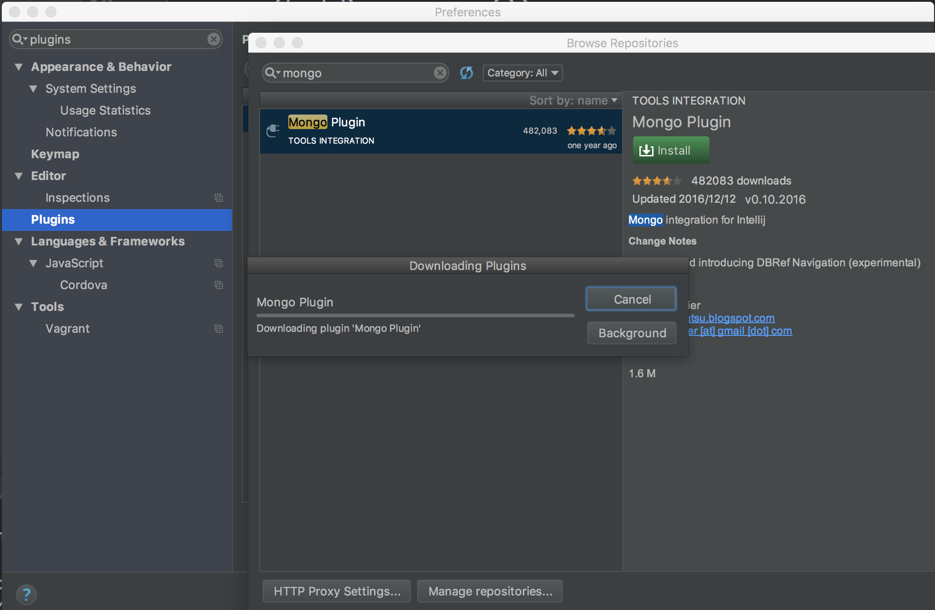

Slide 3
NoSQL/NotOnlySQL
面向关系数据库------》面向文档（JSON或XML）数据库转换
表关联-----》单文档保存（文档型数据库）
定义模式-------》无模式存储
查询效率低-----》高
主要产品：MongoDB,Redis,Memcache

Slide 4
MongoDB----mongodb.com
最接近关系型数据库的文档型NoSQL数据库。
2007年诞生的开源项目，目前版本V3.6.5
存储格式为BSON(BinarySON), 是编译后的JSON
BSON还有一些较为特殊的规定，这不同于JSON
http://bsonspec.org/

Slide 5
安装配置
服务启动：mongod
linux/Unix,需要/data/db文件夹存储数据（注意需要写权限）
默认将启动27017端口
可以使用mongodd --help查看启动配置
客户端登录：mongo
停止服务：
从客户端:mongo
use admin
db.shutdownServer();

Slide 6
Core Concept
Document：最基本单元，是K-V对的有序集合
Collection:是Document的集合
DB:是Collection的集合
_id,每个文档都会有一个特殊的键，type:ObjectId

Slide 7
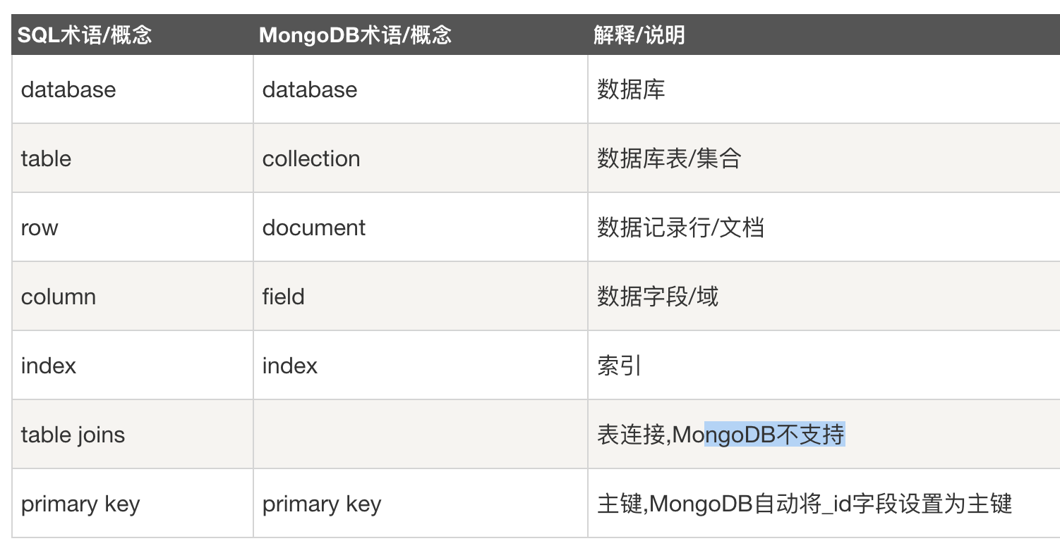
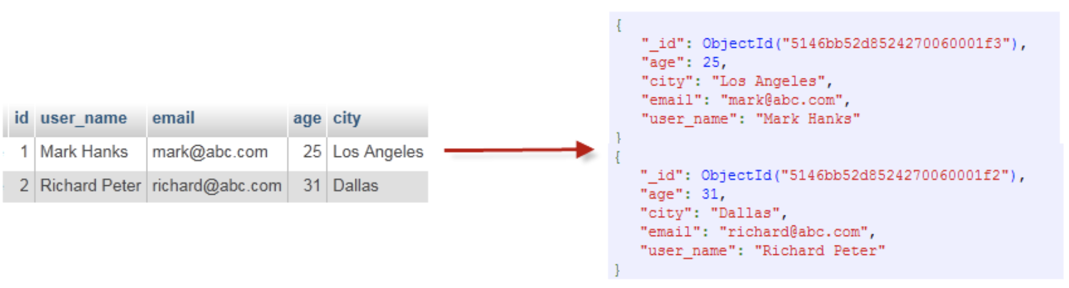
概念解释

Slide 8
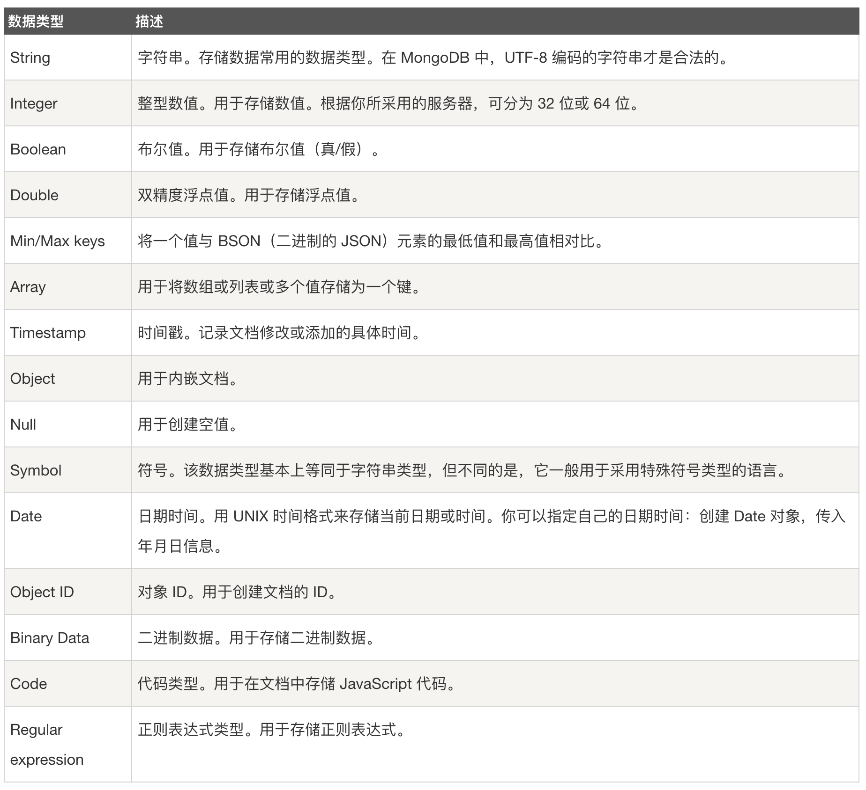
Data type

Slide 9
数据库管理
show dbs --显示数据库
use db_name --代表创建或选择“数据库”
db.dropDatabase() --删除当前数据库

Slide 10
集合管理
显示当前库中的集合：
show collections
集合创建：
db.createCollection(“customers”)
db.customers.insert({key:value}) -- 自动创建
删除：
db.customers.drop()

Slide 11
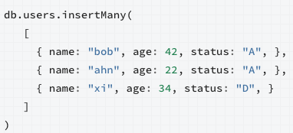
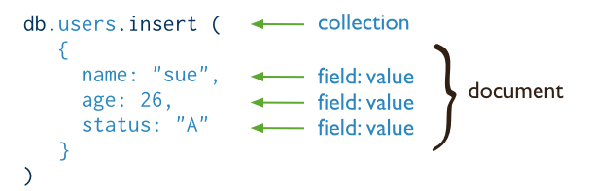
insert/insertMany
不需要使用_id字段，将会自动创建
可以使用无模式化数据

Slide 12
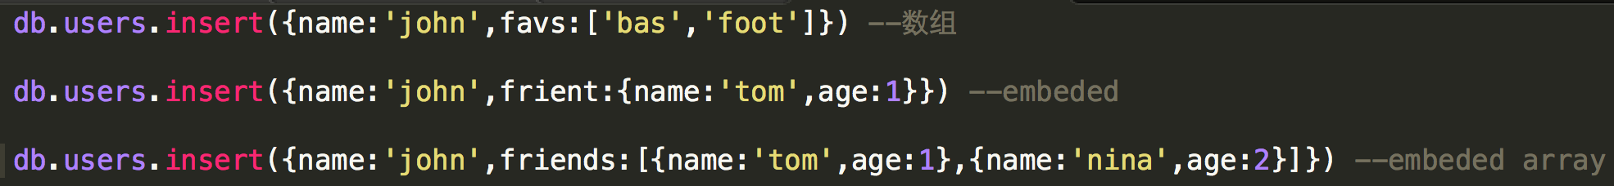
insert

Slide 13
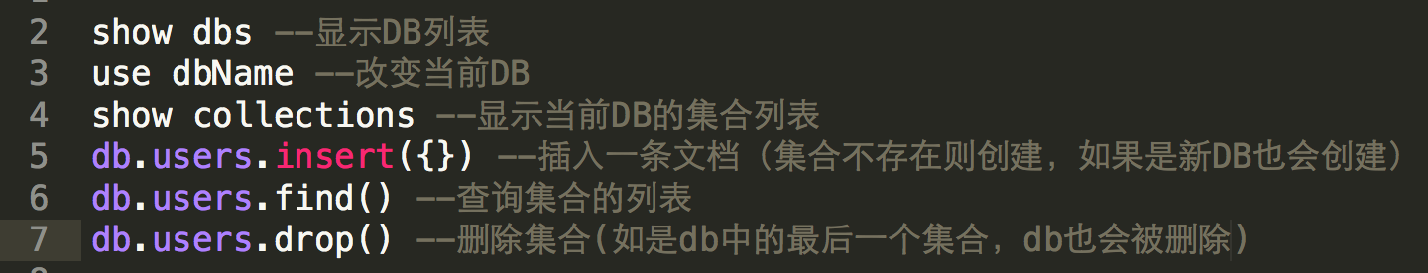
基础操作
db.dropDatabase

Slide 14
save()
当文档中无_id或查不到_id，行为等同于insert
当利用_id查到相应文档，则会直接更新文档

Slide 15
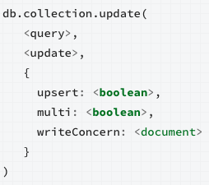
update
利用query查出集合，可能为空
如果有多项匹配query,则由multi为控制是否为多项集合或唯一项集合
如update为普通对象，则会替换集合中的全部
update={$set:{uname:xxx}},则为部分替换
如集合为空，则不会有任何替换，当upsert:true,则会发生插入动作

Slide 16
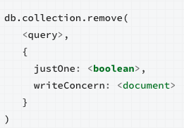
remove
query对象查询集合，唯一性由justone控制
删除集合中全部文档

Slide 17
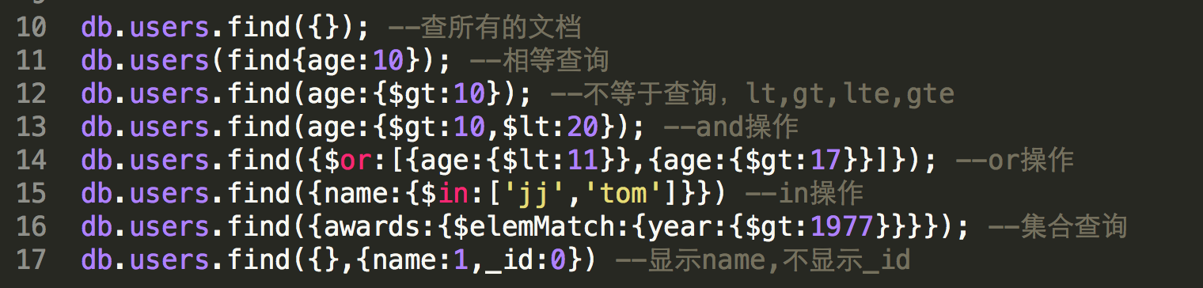
find基本操作
$in，用于一键多值，$nin，表示不在集合中的情况
$or，用于多键多值

Slide 18
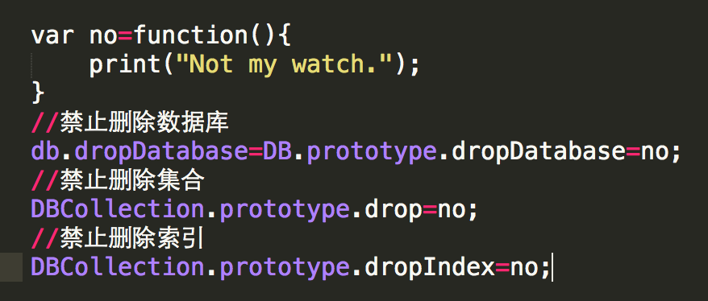
~/.mongorc.js
mongo client startup autoload
mongo –norc
常用来设定简写和移除危险操作

Slide 19
find

Slide 20
操作符
$lt、$gt、$lte、$gte

Slide 21
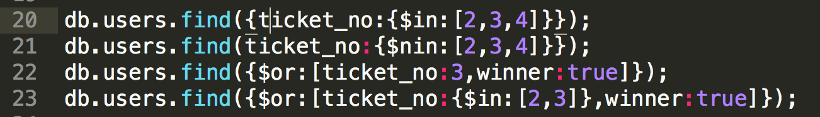
OR查询
$in:单键多值
$or:多键多值
$nor:与$or相反 $nor:[{},{}]==$not:{$or:[{},{}]}

Slide 22
$not
//找出id_num,不是5的倍数的所有文档
db.users.find(id_num:{$not:{$mod:[5,0]}});

Slide 23
null & $exists
{z:null},结果将为两种情况：
z=null的所有doc
不包含z的所有doc
{z:{$exists:false}}:结果是那些不包含z的所有doc
{z:{$in:[null],$exists:true}},包含z但内容为null的所有的doc

Slide 24
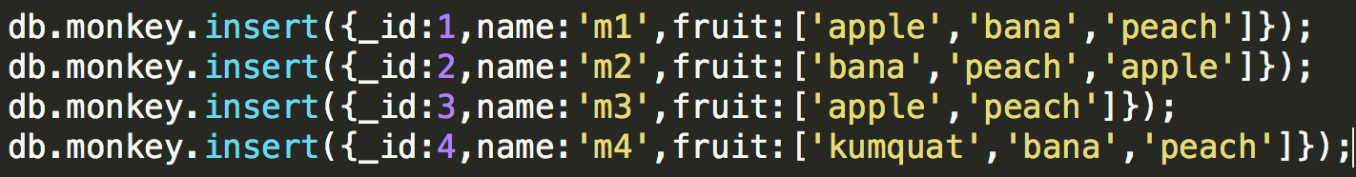
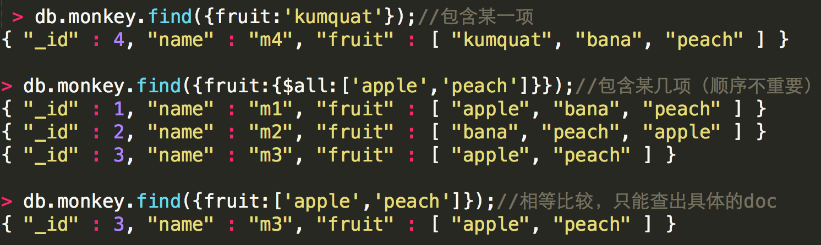
数组查询
Notes:
db.monkey.insert({_id:1,name:'m1',fruit:['apple','bana','peach']}); db.monkey.insert({_id:2,name:'m2',fruit:['bana','peach','apple']}); db.monkey.insert({_id:3,name:'m3',fruit:['apple','peach']}); db.monkey.insert({_id:4,name:'m4',fruit:['kumquat','bana','peach']});

Slide 25
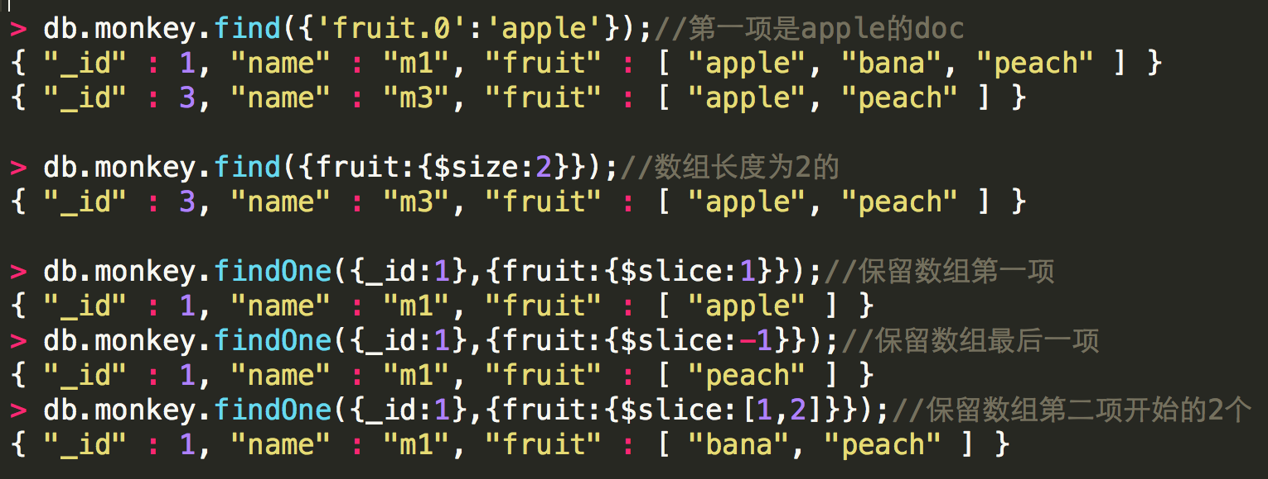

Slide 26
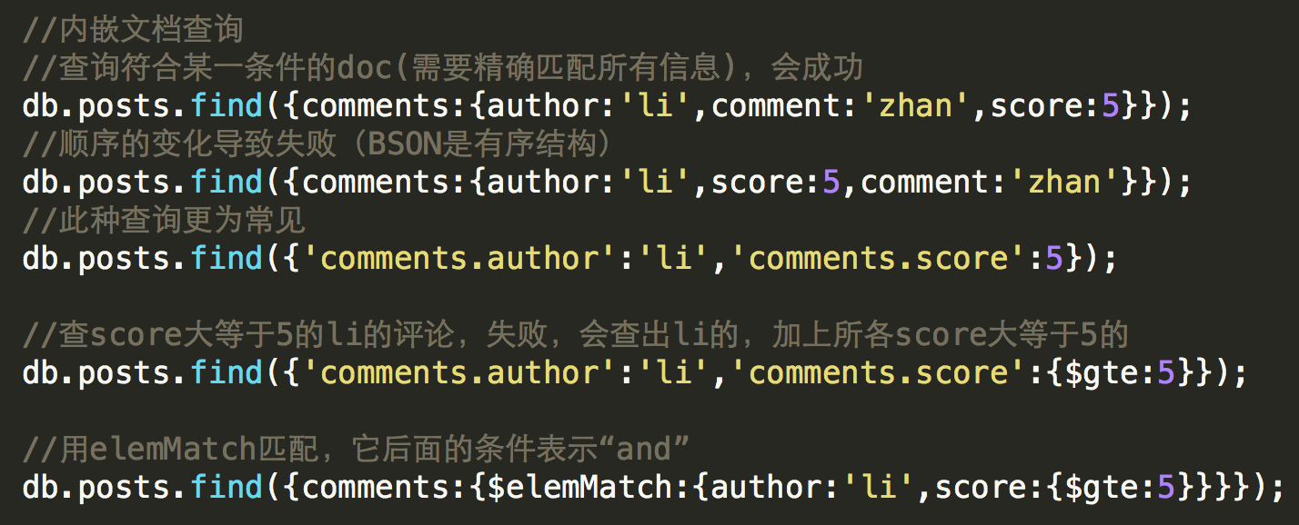
内嵌文档查询
Notes:
db.posts.find({comments:{ "author" : "li", "comment" : "zhan", "score" : 5 }});
db.posts.find({comments:{ "author" : "li", "score" : 5, "comment" : "zhan" }});
db.posts.find({'comments.author':'li','comments.score':{$gte:5}});
db.posts.find({comments:{$elemMatch:{author:'li',score:{$gte:5} } } });

Slide 27
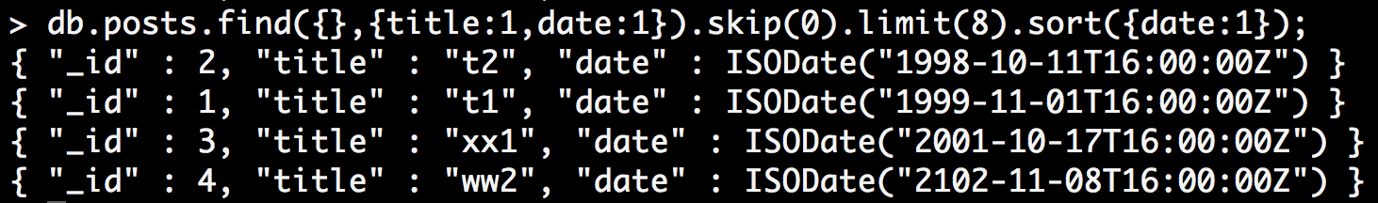
limit,skip,sort

